Slide 1

电动汽车的动力制造者——电动机
电动机结构原理
电动机的检修
一、电机作用(电能转化动能，驱动车辆行驶)
二、电动汽车使用的电机种类（应用广泛永磁同步电机主要讲解永磁同步电机）
三、电机运转原理（教具引导实车介绍）
四、旋变传感器（墙体模型，原理图，阻值测量，实车波形展示）
五、电机的检修（墙体模型检测）

Slide 2
品牌 | 排量（L） | 功率（KW） | 扭矩（N.M） | 百公里加速（s） | 加速度(M/S2)
朗逸 | 1.5L | 85 | 150 | 12.6 | 0.23G
高尔夫 | 1.6L | 81 | 155 | 10.9 | 0.26G
宝来 | 1.5L | 85 | 150 | 12.6 | 0.23G
昂克赛拉 | 1.5L | 86 | 148 | 11.97 | 0.24G
轩逸 | 1.6L | 93 | 168 | 11.7 | 0.24G
科鲁兹 | 1.5L | 84 | 146 | 11.7 | 0.24G
福克斯 | 1.5L | 90 | 153 | 12.7 | 0.22G
威朗 | 1.5L | 87 | 146 | 12.8 | 0.22G
起亚K3 | 1.5L | 85 | 143.9 | 13.08 | 0.22G
领动 | 1.6L | 93.8 | 156 | 11.38 | 0.25G
逸动 | 1.6L | 94 | 161 | 11.31 | 0.25G
艾瑞泽5 | 1.5L | 85 | 143 | 13.29 | 0.21G

Slide 3
品牌 | 排量（L） | 功率（KW） | 扭矩（N.M） | 百公里加速（s） | 加速度(M/S2)
宝马3系 | 2.0T | 135 | 300 | 7.3 | 0.39G
奥迪A4L | 2.0T | 185 | 370 | 5.9 | 0.48G
奔驰C级 | 2.0T | 190 | 370 | 6.2 | 0.46G
凯迪拉克ATSL | 2.0T | 205 | 400 | 6.2 | 0.46G
雷克萨斯IS | 2.0T | 180 | 350 | 7 | 0.41G
捷豹XEL | 2.0T | 184 | 365 | 7.3 | 0.39G
英菲尼迪Q5OL | 2.0T | 155 | 350 | 7.9 | 0.36G

Slide 4
品牌 | 动力类型 | 功率（KW） | 扭矩（N.M） | 百公里加速（s） | 加速度(M/S2)
帝豪EV450 | EV | 120 | 250 | 8.63 | 0.34G
秦plus dmi | PHEV | 197 | 310 | 7.3 | 0.38G
荣威Ei5 | EV | 135 | 280 | 8.3 | 0.35G
小鹏G3 | EV | 145 | 300 | 8.6 | 0.34G
微蓝6 | EV | 110 | 350 | 8.3 | 0.35G

Slide 5
品牌 | 动力类型 | 功率（KW） | 扭矩（N.M） | 百公里加速（s） | 加速度(M/S2)
比亚迪唐DM | PHEV | 431 | 950 | 4.5 | 0.63G
蔚来ES8 | EV | 480 | 840 | 4.4 | 0.64G
特斯拉Model3 | EV | 340 | 639 | 3.4 | 0.83G
比亚迪汉 | EV | 363 | 680 | 3.9 | 0.60G
Polestar2 | EV | 300 | 660 | 4.7 | 0.60G

Slide 6
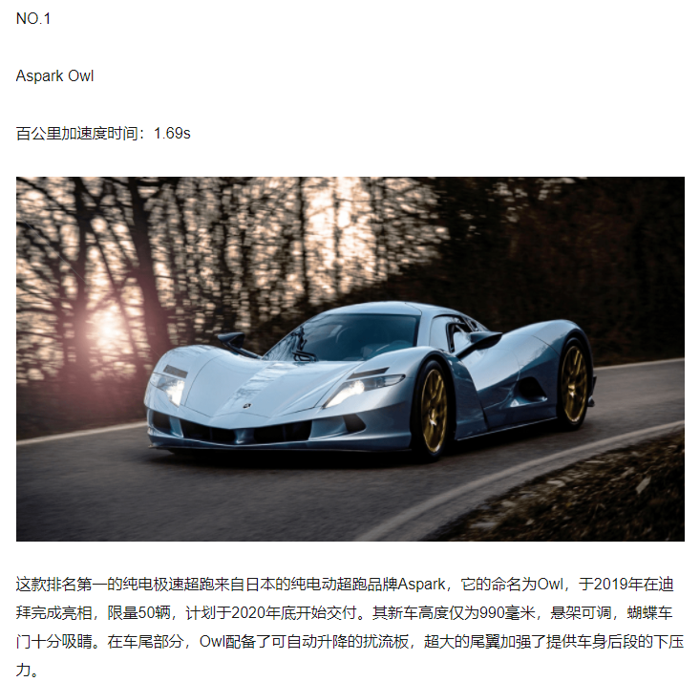
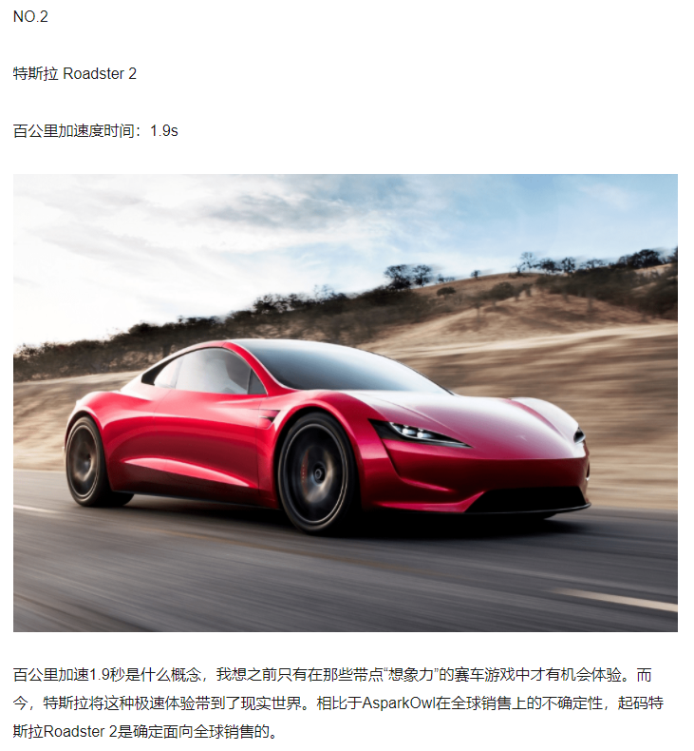

Slide 7
发动机外特性曲线
电动机外特性曲线
（发动机扭矩输出N.m）
（电动机扭矩输出N.m）
（发动机转速RPM）
（电动机转速RPM）

Slide 8
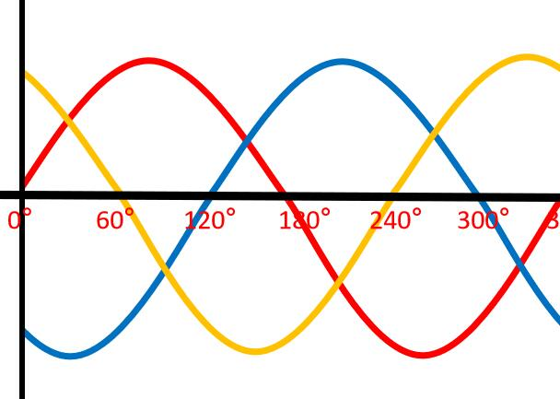
N
S
N
S

Slide 9
二、旋变传感器
励磁线圈
正弦线圈
余弦线圈
转子信号轮

Slide 10
三、电机的检修
电机的检修：A、B、C三相线间阻值不大于0.5Ω
A、B、C三相线与外壳阻值大于或等于20MΩ
旋变传感器：励磁阻值20±1.5Ω
正旋阻值50±1.5Ω
余旋阻值55±1.5Ω
三组线圈与外壳阻值大于等于10KΩ
温度传感器：-40℃时，正常电阻阻值约为241±20Ω，
20℃时，正常电阻阻值13.6±0.8Ω，
85℃时。正常电阻阻值约为1.6±0.1Ω.
阻值随温度升高而降

